Slide 1
O USO DO ARTIGO DEFINIDO DIANTE DE POSSESSIVOS E ANTROPÔNIMOS EM CARTAS PESSOAIS DO SERTÃO BAIANO: CONSIDERAÇÕES SOBRE O CONTEXTO DE APRENDIZAGEM
Rosana Carvalho (UEFS)
Mariana Lacerda (UEFS)
Huda Santiago (UNEB/UFBA

Slide 2
Resumo
Apresentam-se algumas observações acerca da influência da variável escolaridade/contexto de aprendizagem para a realização do artigo diante de possessivos e antropônimos em uma documentação epistolar do sertão baiano. E comenta-se a abordagem do artigo definido na coleção de livros didáticos “Português: linguagem”, de Cereja e Magalhães (2013; 2015), com objetivo de alcançar indícios de como a escola trabalha com esse conteúdo.

Slide 3
Uso variável do artigo definido em contextos específicos
A REALIZAÇÃO DO ARTIGO DEFINIDO EM HELVÉCIA
Um dos traços crioulizantes do dialeto.
A REALIZAÇÃO DO ARTIGO DEFINIDO EM OUTRAS VARIEDADES DO PB
Ocorre principalmente diante de possessivo;
Ausência do artigo definido nos diversos sintagmas de referência definida;
Pode ocorrer diante de antropônimo também.

Slide 4
A variável escolarização em estudos antecedentes
Atuação da escolarização no uso do artigo diante de possessivos
Fonte: Adaptado de Silva (1998b).
FAIXA ETÁRIA | 7-14 ANOS |  |  | 15-71 ANOS |  |  | TODOS
ESCOLARIZAÇÃO | FREQ | % | PROB | FREQ | % | PROB | FREQ | % | PROB
PRIMÁRIO | 614 857 | 70 | ,51 | 151 216 | 70 | ,44 | 776 1106 | 70 | ,46
GINÁSIO | 105 154 | 68 | ,49 | 224 337 | 66 | ,49 | 329 491 | 67 | ,49
2º GRAU | - | - |  | 202 264 | 76 | ,57 | 202 264 | 76 | ,55

Slide 5
A variável escolarização em estudos antecedentes
Atuação da escolarização no uso do artigo diante de patronímicos
Fonte: Adaptado de Silva (1998b).
ESCOLARIZAÇÃO | FREQUÊNCIA | % | PROB.
PRIMÁRIO | 512 1404 | =36 | ,46
GINÁSIO | 441 1205 | =37 | ,48
2º GRAU | 328 663 | =49 | ,56

Slide 6
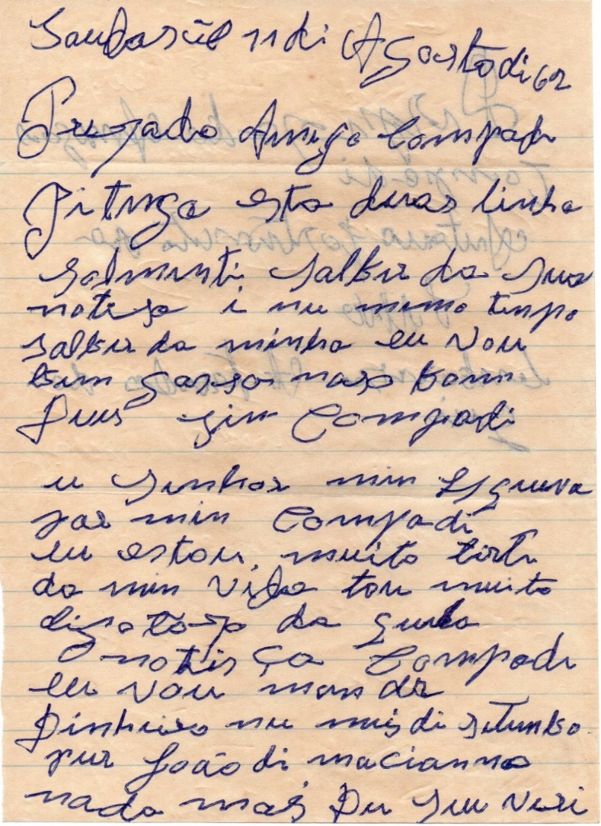
Carta 5
AJCO. Documento contendo um fólio, escrito em ambos os lados. Escrito com tinta azul, em papel de carta com pautas, medindo 200mm x 142mm. Apresenta marcas de dobras e a mancha escrita do recto é visível no verso e vice-versa. Acompanha envelope.
Saudasão 11 di Agosto di 62|
Prezado Amigo Compadi|
Pitnga esta duas linha|
solmenti salber da sua| notisa i nu memo tenpo| salber da minha eu vou| bem garsa noso bom| Deus sim Compadi|
u senhor min esqueva| par min Compadi| eu estou muito tirti| da min vida tou muito| digotoso da qur[.]a| notis ça Compadi| eu vou manda| Dinheiro nu meis di setembo| pur João di macianno| nada mas Du seu viri|
O corpus:
o acervo Cartas em Sisal
Fonte: Extraído de Santiago (2012).

Slide 7
A pergunta e a hipótese
Estabelecem-se diferenças na frequência de uso do artigo definido nas cartas, quando se consideram os contextos de aprendizagem da leitura e da escrita dos redatores?
Os redatores que foram expostos à aprendizagem da leitura e da escrita por mais tempo deveriam apresentar as maiores frequências de uso do artigo definido nos contextos analisados.

Slide 8
Grupo de fatores
23 redatores estudaram pouco em casa;
Quatro redatores estudaram apenas as primeiras séries (um ou dois anos);
Oito redatores estudaram até a quarta série;
Um redator aprendeu a escrever com a leitura da bíblia e pelo convívio com amigos que sabiam escrever.

Slide 9
A variação do artigo diante de possessivo
Foram levantadas 334 ocorrências de possessivos em contexto de variação do determinante no corpus, das quais 189 são precedidas pelo artigo definido:
Frequência de uso do artigo definido diante de possessivo no corpus

Slide 10
Influência do contexto de aprendizagem
Realização do artigo e contexto de aprendizagem
CONTEXTO | Casa |  | 1 ou 2 anos |  | 4ª série |  | Bíblia
FREQUÊNCIA | 51/90 | 56,7% | 14/20 | 70% | 27/64 | 42,2% | 77/121 | 63,6%
PESO RELATIVO | .49 |  | .63 |  | .35 |  | .56

Slide 11
Sobre o uso do artigo diante de antropônimo
Foram levantadas 276 ocorrências de antropônimo em contexto de variação do artigo definido no corpus, das quais uma pequena parcela (2 ocorrências; 0,7%) é precedida pelo artigo:
[...] Compadi pitangeiro u| senho jar largou conmigo| com Aderza ir com A| Dilinna [...] (AFS- 12);
[...] Sim conpadi u sinho| min mandou Dizer| que que Andriza conmeu Apalha| da o Aririas [...] (AFS- 16).

Slide 12
Análise preliminar do artigo definido na coleção de livros didáticos “Português: linguagens”

Slide 13
Coleção Português: linguagens, para o Ensino Fundamental II
Fonte: Site da Parábola Editorial

Slide 14
Apresentação do artigo
Fonte: Cereja e Magalhães (2015, p. 170).

Slide 15
O conceito de artigo na coleção “Português: linguagens”
Fonte: Cereja e Magalhães (2015, p. 170).

Slide 16
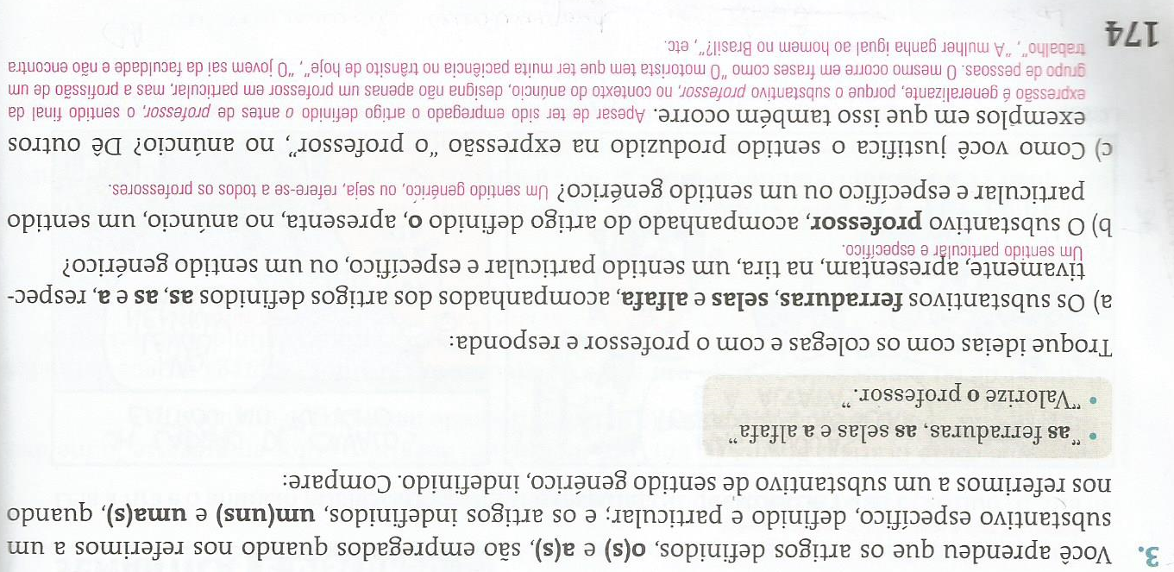
Destaque às propriedades discursivas dos artigos
Fonte: Cereja e Magalhães (2015, p. 174).

Slide 17
Coleção Português: linguagens, para o Ensino Médio
Fonte: Site da Parábola Editorial

Slide 18
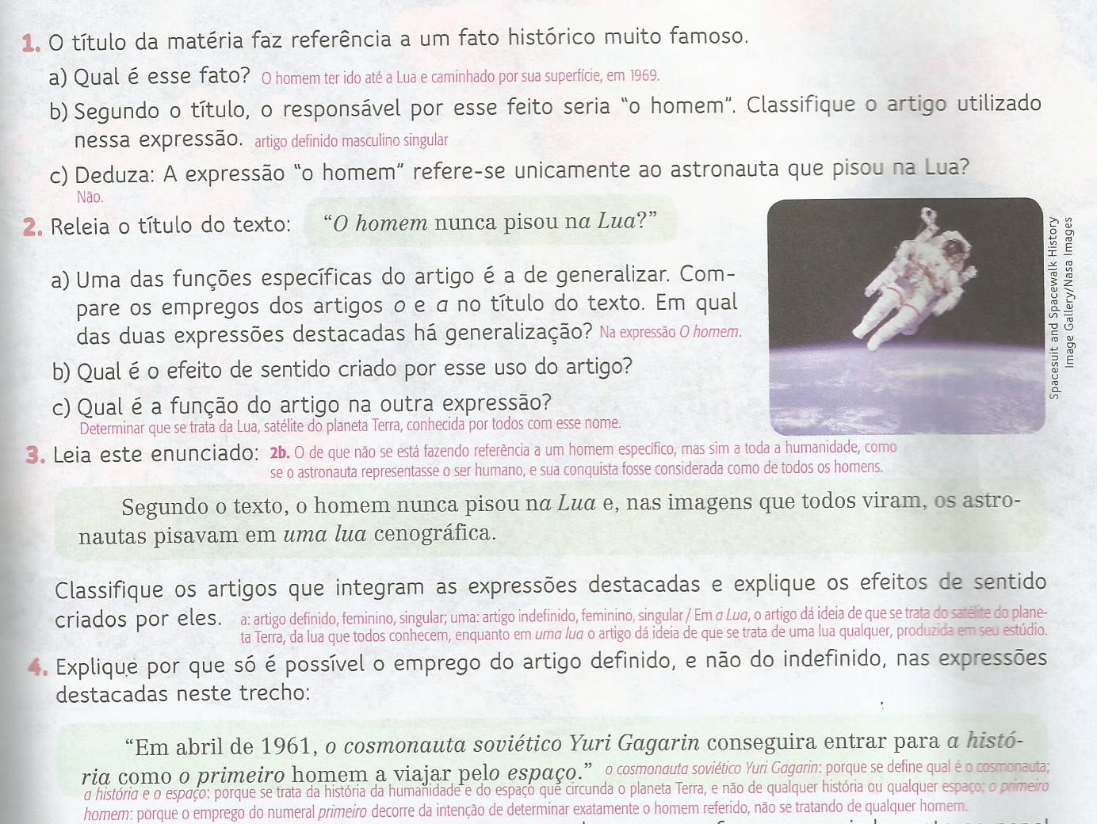
Destaque às propriedades discursivas dos artigos no livro do Ensino médio
Fonte: Cereja e Magalhães (2013, p. 69).

Slide 19
Considerações finais
A partir da consulta à coleção de livros didáticos Português: linguagens, observou-se que esses livros não se limitam a classificar os artigos em definidos e indefinidos, considerando, no lugar disso, seu emprego nos textos e, consequentemente, suas propriedades semânticas e discursivas. Isso se torna perceptível quando se consulta a Nova Gramática do Português (2010), de Castilho, pois se vê que as propriedades referidas pelo autor nessa gramática são abordadas nos exercícios propostos pelos autores da referida coleção de livros escolares. Com isso, deduz-se que a escola pode estar fazendo um trabalho mais produtivo com os artigos.

Slide 20
Considerações finais
Em relação à influência do contexto de aprendizagem sobre o uso do artigo diante de possessivo, a hipótese de pesquisa não foi confirmada, já que o segundo contexto de aprendizagem foi o que mais favoreceu a presença do artigo diante de possessivo;
A pouca regularidade na distribuição dos dados pode ser consequência das condições precárias da educação no semiárido baiano na primeira metade do século XX, ou pode ser um indicativo de que são os níveis mais elevados de escolarização (Ensino Fundamental II e Médio) que fomentam mais o uso do artigo.

Slide 21
Algumas pautas de pesquisas
A abordagem da categoria “artigo” em diferentes coleções de livros didáticos de diferentes épocas, a fim de alcançar indícios de como a escola trabalha essa categoria e poder formular e propor estratégias para um trabalho mais produtivo com o tema;
A análise do uso variável dos artigos definidos em corpora maiores e de escreventes em diferentes níveis de escolaridade, a fim de alcançar afirmações mais contundentes acerca da influência da escolarização;
O problema da avaliação referido por Weinreich, Labov e Herzog (2006 [1968]), a fim de observar se a forma considerada de prestígio é a ausência ou presença do determinante e relacionar os resultados alcançados ao papel da escola nessa avaliação.

Slide 22
Referências
CALLOU, Dinah; SILVA, Giselle M. Oliveira e. O uso do artigo definido em contextos específicos. In: HORA, Dermeval da (Org.). Diversidade Lingüística no Brasil. João Pessoa: Idéia, 1997. P. 11-27.
CASTILHO, Ataliba Teixeira de. Nova gramática do português. São Paulo: Contexto, 2010.
CEREJA, William Roberto; MAGALHÃES, Thereza Cochar. Português: linguagens. 9 ed. São Paulo: Saraiva, 2013.
CEREJA, William Roberto; MAGALHÃES, Thereza Cochar. Português: linguagens. 9 ed. São Paulo: Saraiva, 2015.

Slide 23
Referências
SILVA, Giselle Machline de Oliveira e. Realização facultativa do artigo definido diante de possessivo e de patronímico. In: SILVA, Giselle Machline de Oliveira e; SCHERRE, Maria Marta Pereira (Org.). Padrões sociolingüísticos: análise de fenômenos variáveis do português falado na cidade do Rio de Janeiro. Rio de Janeiro: Tempo Brasileiro, 1998a. p. 120-145.
SILVA, Giselle Machline de Oliveira e. Emprego do artigo diante de possessivo e de patronímico: resultados sociais. In: SILVA, Giselle Machline de Oliveira e; SCHERRE, Maria Marta Pereira (Org.). Padrões sociolingüísticos: análise de fenômenos variáveis do português falado na cidade do Rio de Janeiro. Rio de Janeiro: Tempo Brasileiro, 1998b. p. 265-281.
WEINREICH, Uriel; LABOV, William; HERZOG, Marvin. Fundamentos empíricos para uma teoria da mudança linguística. São Paulo: Parábola, 2006 [1968].

Slide 24
Obrigada! Carvalho.rosana@Hotmail.com

